Slide 1

Муниципальное
общеобразовательное учреждение
«Гимназия № 16
Тракторозаводского района Волгограда»
Организация
приёма в 1 класс
на 2026-2027 учебный год
Информация для родителей (законных представителей)
будущих первоклассников

Slide 2
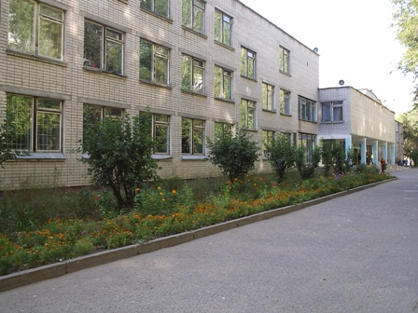
Мы рады приветствовать Вас

Slide 3
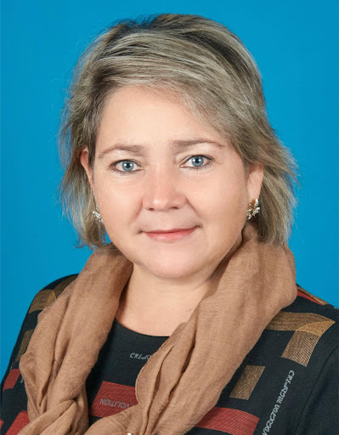
Директор МОУ Гимназия 16
Савенко Жанна Викторовна

Slide 4
В 2026-2027 планируется открыть
4 первых классов
Учителя начальных классов:
Чешева Светлана Владимировна
Коломыткина Елена Евгеньевна
Золотова –Кручанова Инна Леонидовна

Slide 5
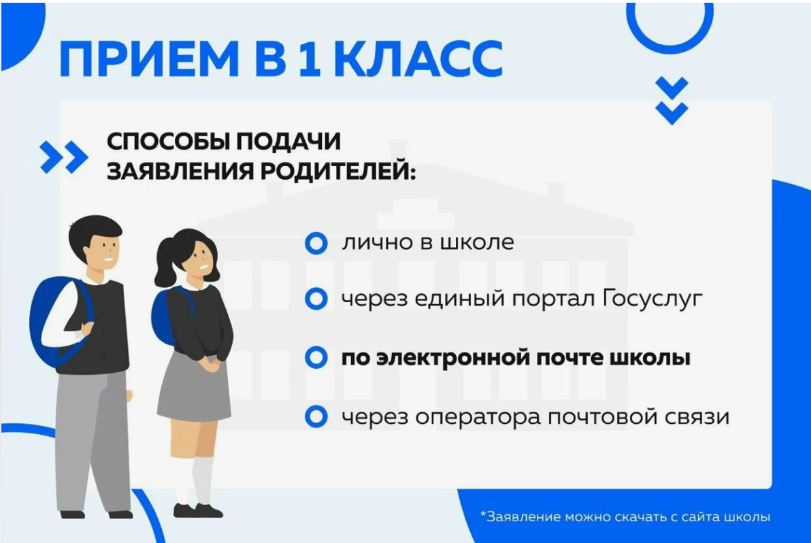
Способы подачи заявлений
Подача заявлений осуществляется:

Slide 6
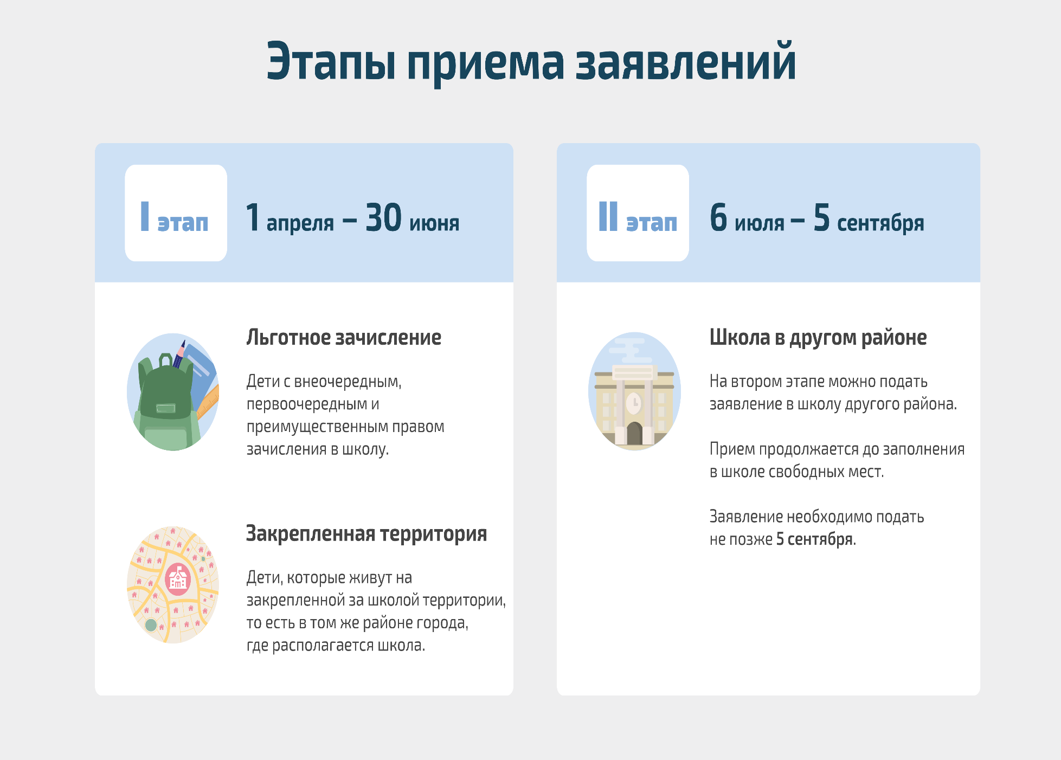

Slide 7
Этапы подачи заявлений
1 этап ( 01апреля 2026 - 30 июня 2026)
– подача заявлений гражданами, чьи дети имеют преимущественное право при приеме в образовательную организацию (региональная и федеральная льгота) и дети проживающие на закреплённой территории.
МИКРОУЧАСТОК МОУ ГИМНАЗИЯ № 16
название улицы, номер дома
Улица им.Николая Отрады: 4, 4а, 6, 8, 10, 10а, 14, 16, 20, 20а, 20б, 22, 24, 24а, 26, 26а, 30
Улица им. Кастерина : 2, 4, 5, 6
Улица Набережная Волжской Флотилии : 1, 6, 7, 7а, 11, 11а, 13, 15, 17, 19,21, 21б, 23, 23а, 27, 29, 33, 37, 37а, 39
Улица им.Серова : 45, 46, 47, 50, 51

Slide 8
Категории детей, имеющих преимущественное право при зачислении в 1 класс
Дети военнослужащих (Федеральный закон от 27.05.1998 № 76-ФЗ
«О статусе военнослужащих» ст. 19 п. 6)
Дети сотрудников полиции (Федеральный закон от 07.02.2011 № 3-ФЗ «О полиции» ст. 46 п. 6)
Дети сотрудников некоторых органов исполнительной власти (Федеральный закон от 30.12.2012 № 283-ФЗ «О социальных гарантиях сотрудникам некоторых федеральных органов исполнительной власти и внесении изменений в отдельных законодательные акты РФ» ст. 3 п. 14)
Полнородные и неполнородные брат и (или) сестра, которые обучаются в данной общеобразовательной организации (ФЗ от 02.07.2021 №310-ФЗ «О внесении изменений в ст.54 Семейного кодекса РФ и ст.36и 67 ФЗ «Об образовании в РФ»
Дети, родитель которых занимает штатную должность в данной общеобразовательной организации (распоряжение комитета по образованию СПБ от 18.11.2014 № 5208-р)

Slide 9
Этапы подачи заявлений
2 этап (с 06 июля 2026 – 05 сентября 2026)
– подача заявлений гражданами, чьи дети
не проживают на закрепленной территории
Основные критерии приёма –
наличие свободных мест!

Slide 10
Предоставление документов
в образовательную организацию
Документы предоставляются только в одну образовательную организацию
При подаче документов в одну из выбранных школ ребенок автоматически выбывает из списка других организаций;
Документы предоставляются лично родителями в соответствии с графиком приема документов;
В случае неявки родителя (законного представителя)
в образовательную организацию для подачи документов, ребенок выбывает из списка данной образовательной организации.

Slide 11
Документы для приема в 1 класс
Родители (законные представители) предоставляют оригиналы и копии следующих документов,
паспорт одного из родителей (законных представителей);
свидетельство о рождении ребенка;
документ подтверждающий установление опеки или попечительства (при необходимости);
свидетельство о регистрации ребенка по месту жительства на закрепленной территории;
документы, подтверждающие преимущественное право зачисления граждан на обучение в образовательную организацию (при наличии);
Заключение психолого- медико-педагогической комиссии (при наличии)
СНИЛС, ИНН ребёнка

Slide 12
Основания для отказа в приёме документов
обращение лица, не относящегося к категории заявителей;
подача заявления в период, отличающийся от периода предоставления услуги;
не предоставление в образовательную организацию документов, необходимых для получения услуги;
отсутствие свободных мест в образовательной организации;
наличие в электронной системе заявления, содержащего идентичные данные ребенка (идентичные фамилию, имя, отчество (при наличии), дату рождения и реквизиты свидетельства о рождении ребенка);
возрастные ограничения (при зачислении в первые классы): получение начального общего образования в образовательных организациях начинается по достижении детьми возраста шести лет и шести месяцев при отсутствии противопоказаний по состоянию здоровья, но не позже достижения ими возраста восьми лет.

Slide 13
Часто задаваемые вопросы:
По какой программе обучаются ученики?
В какую смену будут проходить занятия?
Организована ли группа продленного дня?
Как организовано питание младших школьников?
Обязательна ли школьная форма
Можно ли в школу носить мобильный телефон?
Как обеспечиваются школьники учебниками и учебными пособиями?
Какие учебные предметы входят в учебный план?
Могут ли родители выбирать педагога?
Имеется ли в школе служба психолого-педагогического сопровождения?
Могут ли родители проходить в школу с ребенком?

Slide 14

Образовательная программа «Школа России»
Цель программы:
Воспитание гуманного, творческого, социально-активного человека
Задачи программы:
Формирование у детей:
познавательной активности;
творческих способностей;
умения планировать учебную работу;
умения пользоваться различными справочными материалами;
способности к самооценке и самоконтролю.

Slide 15




Обеспечение учащихся учебниками и учебными пособиями
Учебники –БЕСПЛАТНО
Решение о приобретении рабочих тетрадей и дополнительных пособий принимается коллегиально на родительских собраниях

Slide 16

Предметы учебного плана
Русский язык
Литературное чтение
Математика
Окружающий мир
ИЗО
Труд (технология)
Физическая культура
Музыка

Slide 17
Организация обучения
«Ступенчатый» режим обучения»
В 1 полугодии уроки длятся - 35 минут,
во втором - 40 минут
1 классы в первую смену
Кабинеты располагаются на первом и втором этаже
Безотметочная система оценивания знаний
Это оправдано тем, что ребенок находится в самом начале учебного пути. К концу первого года обучения уже можно судить о той или иной степени успешности младшего школьника.
В 1 классе основной упор делается на приобретение навыков учебного труда.
Домашние задания в 1 классе может быть рекомендованы (не более 1 часа)
Дополнительные каникулы в феврале

Slide 18
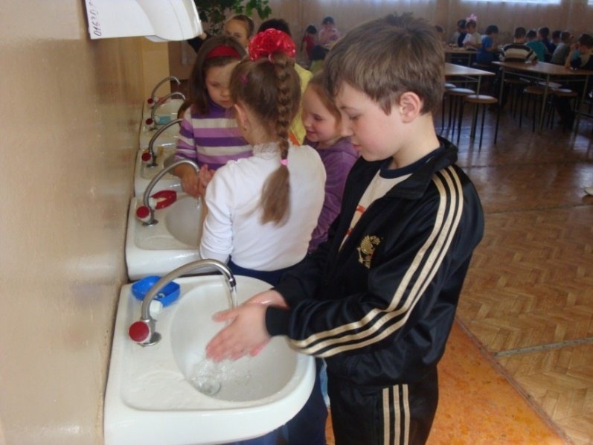
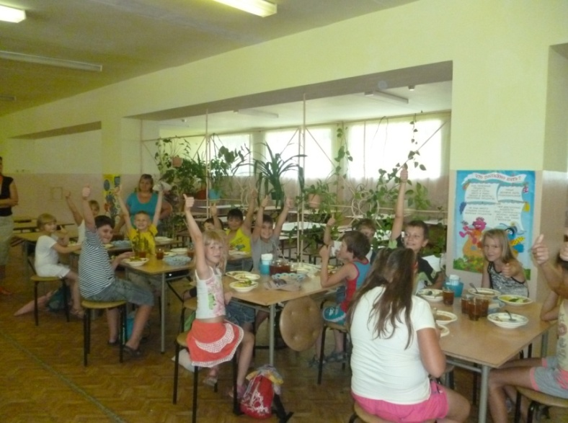
В школе организовано питание:
завтрак (бесплатно)
буфетная продукция

Slide 19


Служба психолого-педагогического сопровождения
Цель– сохранение и укрепление
психологического здоровья ребенка.
Коррекционно-развивающая помощь
ребенку при трудностях в освоении
программного материала и
при состоянии дезадаптации.
Специалисты:
педагоги-психологи;
учитель-логопед;
социальный педагог;
классные руководители

Slide 20
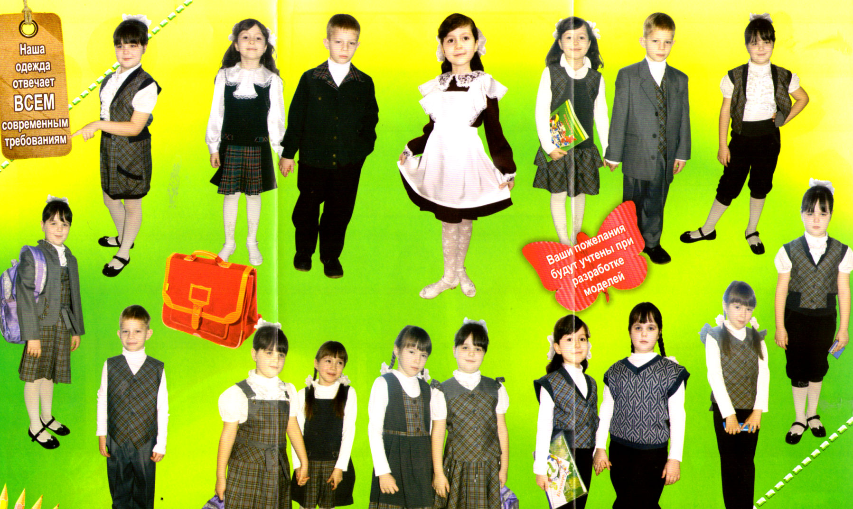
Школьная форма

Slide 21
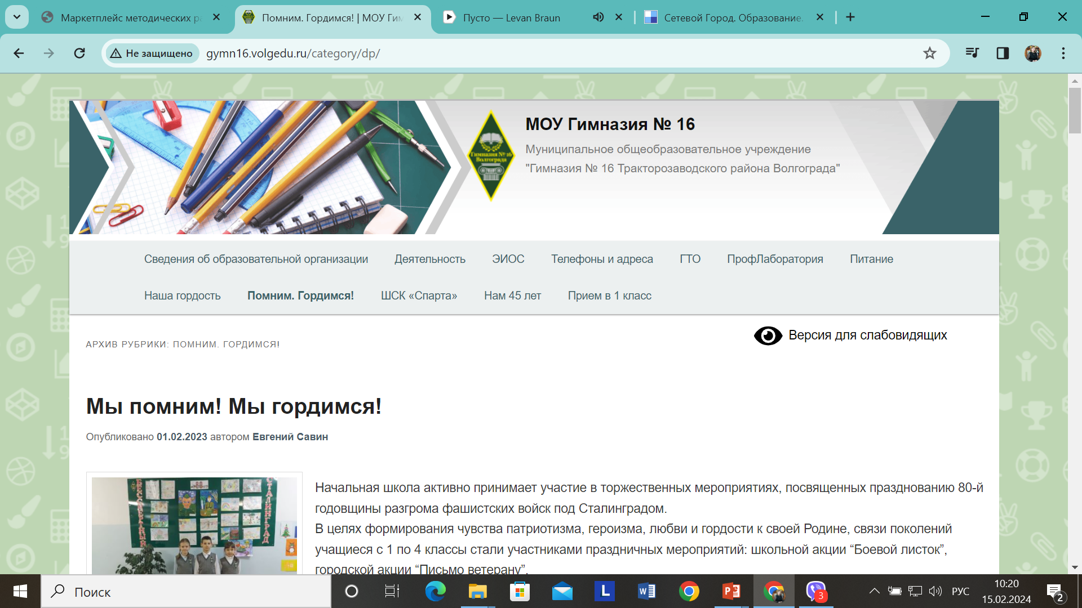
САЙТ НАШЕЙ ШКОЛЫ, НА КОТОРОМ ВЫ НАЙДЁТЕ ВСЮ ИНТЕРЕСУЮЩУЮ ВАС ИНФОРМАЦИЮ : адрес сайта школы

Slide 22
7 ПРИЧИН ДЛЯ ВЫБОРА
МОУ ГИМНАЗИИ № 16
Вам здесь рады.
Детям у нас нравится.
Мы работаем увлечённо.
Нас интересует Ваше мнение.
Мы стараемся стать лучшими.
Мы заботимся о здоровье Ваших детей.
Надеемся, седьмую причину
Вы назовёте САМИ.

